Slide 1
De indicatieve tabel.
Vloek of zegen voor de verzekeraar?
ALLIC – 19 oktober 2017 – geert.vandenwijngaert@ethias.be

Slide 2
Het bepalen van de schadevergoeding. De rol van de indicatieve tabel.
INFO
N R M E R E N D

Slide 3
Het bepalen van de schadevergoeding.
Minnelijke regeling
Gerechtelijke procedure
Schadelijder
Vergoedings-plichtige
Verzekeraar
Rechtsbijstand
Verzekeraar
Aansprakelijkheid

Slide 4
Het bepalen van de schadevergoeding.
schadegeval
ingebrekestelling
stavingstukken
expertises
technisch/medisch
onderhandelingen
minnelijke
regeling
kwijting/dading
Voorbeeld van deskundigenopdracht opgenomen in de bijlage van de I.T. 2016.

Slide 5
Het bepalen van de schadevergoeding
schadelijder
schadegeval
ingebrekestelling
stavingstukken
expertises
technisch/medisch
onderhandelingen
minnelijke
regeling
kwijting/dading
Onderhandelingen (*)
verzekeraar
(*) Beperkingen van de onderhandelingsvrijheid:
Zie o.m. m.b.t. minderjarigen: art. 378 juncto artikel 410§1 1° B.W.

Slide 6
Het bepalen van de schadevergoeding is complex.
(abstracte ) begrippen
procedures…
Nood aan informatie en bijstand

Slide 7
Het bepalen van de schadevergoeding. Algemene informatie.
http://www.abcverzekering.be/gezondheid-ongevallen/interactieve-gids-vergoeding

Slide 8
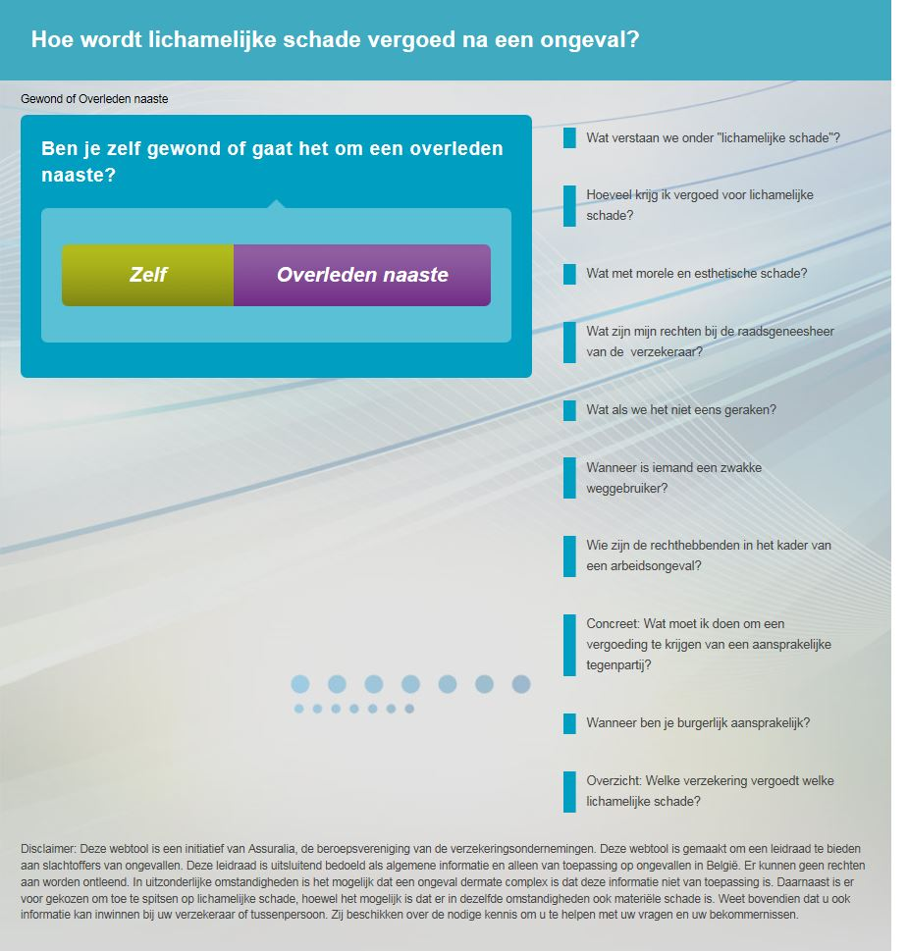
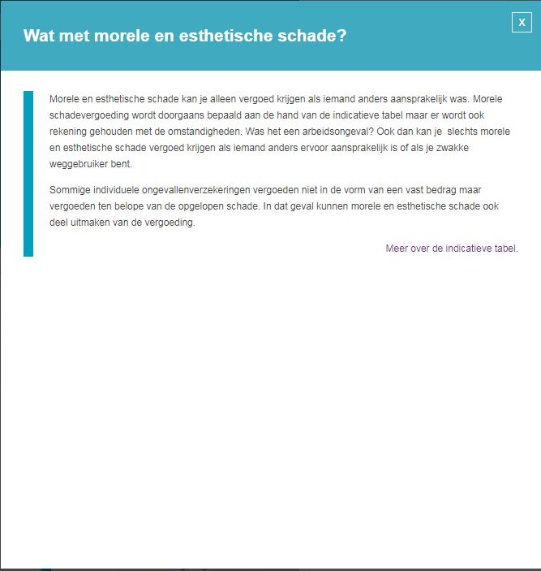
Het bepalen van de schadevergoeding. Algemene informatie.
http://www.abcverzekering.be/gezondheid-ongevallen/interactieve-gids-vergoeding

Slide 9
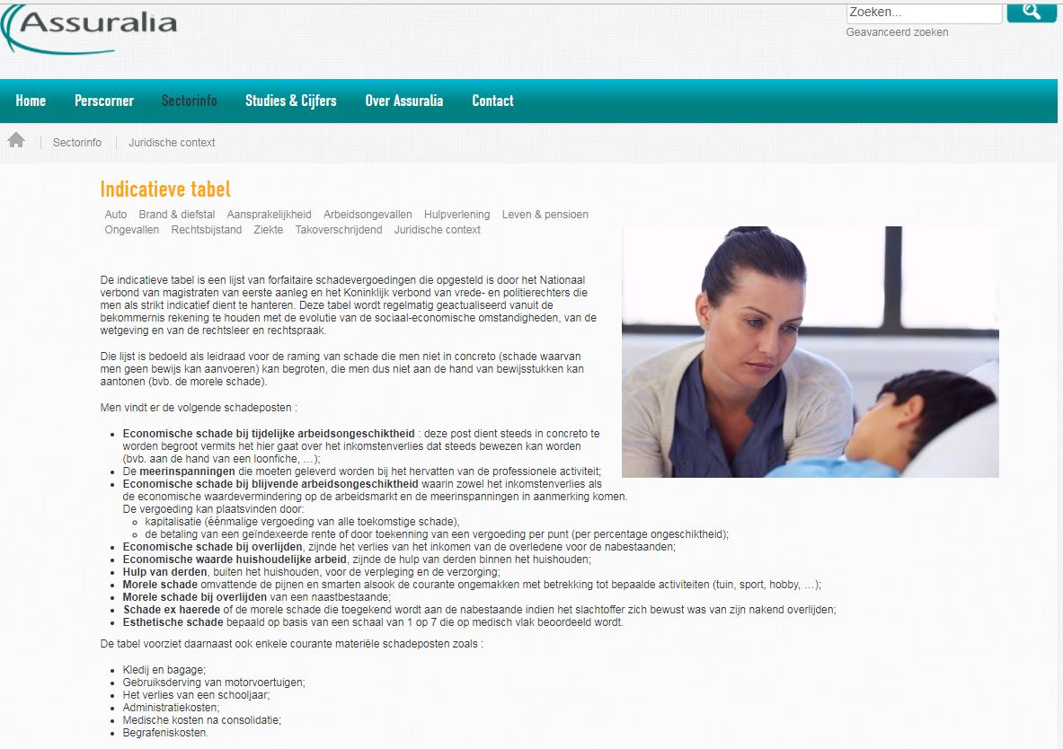
Het bepalen van de schadevergoeding. Algemene informatie.
http://www.abcverzekering.be/gezondheid-ongevallen/interactieve-gids-vergoeding

Slide 10
Het bepalen van de schadevergoeding. Algemene informatie.
http://www.abcverzekering.be/gezondheid-ongevallen/interactieve-gids-vergoeding
« De lijst is bedoeld als leidraad voor de raming van schade die men niet in concreto (schade waarvan men geen bewijs kan aanvoeren) kan begroten, die men dus niet aan de hand van bewijsstukken kan aantonen. (bvb. Morele schade) »

Slide 11
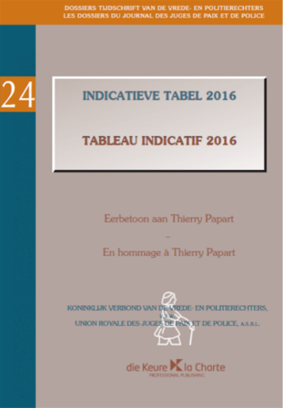
Het bepalen van de schadevergoeding. Gespecialiseerde informatie & bijstand.
Belangenverenigingen schadelijders
Rechtsbijstandverzekeraars
Advocaat (gespecialiseerd?)

Slide 12
Het bepalen van de schadevergoeding. De rol van de indicatieve tabel.
Informatie.
Eenvormigheid terminologie.
Checklist.
Realistisch verwachtingspatroon.
Invloed op de vergoedingen.

Slide 13
Het bepalen van de schadevergoeding. De indicatieve tabel en de omvang van de schade
De begroting van de schade gebeurt in prinicpe « in concreto ».
Voor een aantal schadeposten is een « abstracte » schadebegroting in de praktijk de regel, zo o.m.:
morele schade,
huishoudelijke schade,
gebruiksderving beschadigde zaken.
…
Indicatieve tabel
is de norm.

Slide 14
Het bepalen van de schadevergoeding. De indicatieve tabel en de omvang van de schade
De indicatieve tabel (I.T.) als ‘ norm’ voor de vergoeding van schadeposten die « abstract » worden begroot:
Vergoeding.
I.T.
Vergoeding

Slide 15
Het bepalen van de schadevergoeding. De gevolgen van een « normerende » indicatieve tabel.
Bij de parlementaire besprekingen in Nederland over de invoering van ‘ affectieschade’ wordt verwezen naar de praktijk in België waar
« … Mede door de zogenaamde « indicatieve tabel » zijn de vergoedingen voor nabestaanden voorspelbaar en ook niet exorbitant….. ».
Memorie van Antwoord, Eerste Kamer, vergaderjaar 2016-2017, 34 257, C. Wijziging van het Burgerlijk Wetboek, het Wetboek van Strafvordering en het Wetboek van Strafrecht teneinde de vergoeding van affectieschade mogelijk te maken en het verhaal daarvan alsmede het verhaal van verplaatste schade door derden in het strafproces te bevorderen.

Slide 16
Het bepalen van de schadevergoeding. De gevolgen van een « normerende » indicatieve tabel.
De schadevergoedingen zijn voorspelbaar en niet exorbitant.
Dit heeft belangrijke voordelen voor de verzekeraar:
om correcte reserves voor de afhandeing van de schadegevallen te kunnen aanleggen;
om te komen tot een snellere schade - afhandeling;
om correcte premies te kunnen bepalen i.f.v. de « voorspelbare » uitgaven.

Slide 17
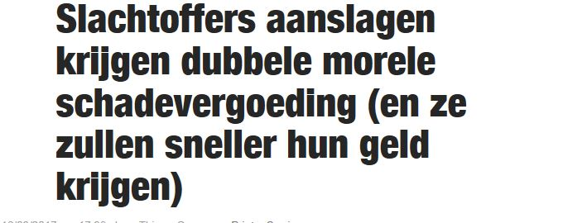
Het bepalen van de schadevergoeding. De gevolgen van een « normerende » indicatieve tabel.
De indicatieve tabel heeft een normerende werking maar blijft indicatief, zodat afwijkingen mogelijk zijn.
dd. 17 maart 2017

Slide 18
Het bepalen van de schadevergoeding. De gevolgen van een « normerende » indicatieve tabel.
« … Noteer dat de regering in maart reeds een akkoord sloot met de verzekeringsmaatschappijen over een hogere morele schade – vergoeding (200%), hogere schadeloosstelling van directe slachtoffers en een snellere uitbetaling. »
Persbericht 2 mei 2017 Onderzoekscommissie aanslagen 22.03.2016
Norm = Indicatieve Tabel
waarvan wordt afgeweken (x2)

Slide 19
Het bepalen van de schadevergoeding. De gevolgen van een « normerende » indicatieve tabel.
Is 200% een afwijking van de indicatieve norm of een niet toepassing van de norm?
Welke omstandigheden rechtvaardigen om geen rekening te houden met de Indicatieve Tabel?
Het ene morele leed is het andere niet…?!...

Slide 20
Het bepalen van de schadevergoeding. De invloed van andere instellingen.
Slachtoffers van schade als gevolg van gezondheidszorg
Fonds voor medische ongevallen
Art. 8 6° Wet Medische Ongevallen: op vraag van de patiënt of zijn rechthebbenden advies te verstrekken over de toereikendheid van het bedrag van de vergoeding die door de zorgverlener of zijn verzekeraar wordt voorgesteld.
Art. 4 Wet Medische Ongevallen: Het Fonds vergoedt het slachtoffer of zijn rechthebbenden overeenkomstig het gemeen recht:
4° wanneer de verzekeraar die de aansprakelijkheid dekt van de zorgverlener die de schade heeft veroorzaakt een voorstel tot vergoeding doet dat het Fonds kennelijk ontoereikend vindt.

Slide 21
Het bepalen van de schadevergoeding. De gevolgen van een « normerende » indicatieve tabel.
Vergelijk met Frankrijk.
De slachtoffers vragen om bovenop de gebruikelijke nomenclaturen een bijkomende vergoeding te ontvangen om rekening te houden met de door de aanslagen veroorzaakte angsten.
Het FGTI(*), het Fonds dat de lichamelijke letsels van de terrorismeslachtoffers vergoed, stelt zich te laten leiden door de huidige rechtspraak, zonder vooruit te willen lopen op het recht van morgen.
(*) Fonds de Garantie des victimes des actes de Terrorisme et d’autres Infractions. www.fondsdegarantie.fr waar de raamovereenkomst tussen de staat en het Fonds kan worden geraadpleegd.

Slide 22
Het bepalen van de schadevergoeding. De rol van de indicatieve tabel.
INFO
N R M E R E N D

